Slide 1
Canvas动画学习实践
图片的预加载
主讲人：穆亚克
时间：2017-10-13

Slide 2
应用场景
网页中显示动画有很多中方式。
1.css3的animation，通过控制每个div的位置，形状来实现动画，适合简单的单一的动画。因为每一次移动div，都要重绘网页，资源消耗较大。
2.通过gif图片来显示动画，网页中加载gif图片。一般网页中尺寸比较小，时间比较短的动画用这种方式。如果大型复杂动画，gif图片会很大，加载时间比较长。
3.通过cavnas绘制动画，通过js在canvans中绘制图片，不断改变图片的大小形状，来达到动画的目的。缺点是比较复杂，耗时较长。(人人直播的H5页面的礼物动画)就是采用canvas做成。（晚安星球）

Slide 3
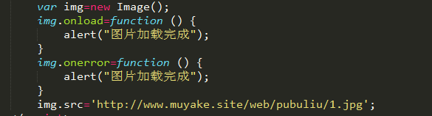
图片预加载
1.图片加载（src赋值放到onload之后）
2.设置计数器，图片数组中每加载一张图片，计算器与数组长度比较，相等时
说明图片资源加载完成，开始执行动画。
Notes:
1.动画的执行前，必须加载图片资源。加载完成之后再执行动画。
2.

Slide 4
requestAnimationFrame
requestAnimationFrame 比setTimeout的优势
var i = 1;
setInterval(function() {
i++;
console.log(i);
}, 10);
//定时器值推荐最小使用16.7ms
var totalprogress=1;
function draw() {
if (totalprogress < 1000) {
totalprogress++;
console.log(totalprogress);
requestAnimFrame(draw);
}
}
draw();
时间间隔更短（跟着浏览器的绘制走）
不会跳帧
Notes:
我所做的事情很简单，跟着浏览器的绘制走，如果浏览设备绘制间隔是16.7ms，那我就这个间隔绘制；如果浏览设备绘制间隔是10ms, 我就10ms绘制。这样就不会存在过度绘制的问题，动画不会掉帧，自然流畅的说~~

Slide 5
Canvas图像绘制方法
context.drawImage(img,x,y);
没有width,heigth， 那么默认值是图像的大小
Tip:img指的是Image对象或img标签，而不是图片路径。
context.drawImage(img,x,y,width,height);
Tip:可以实现图片的缩放变形。
context.drawImage(img,sx,sy,swidth,sheight,x,y,width,height);
Tip:sx,sy,swidth,sheight是以图片的像素来定位的。

Slide 6

Canvas变换与操作（可类比css3transform）
平移（translate）
context.translate(dx,dy);
Tip:图像移到画布中心，两种方法
旋转（Rotate）
context.rotate(angle);
Tip:以弧度为单位，图像为中心，进行旋转
缩放（scale ）
context.scale(x,y);
Tip:以图像为中心，进行缩放
transform() 矩阵变形
context.transform(m11,m12,m21,m22,dx,dy);

Slide 7
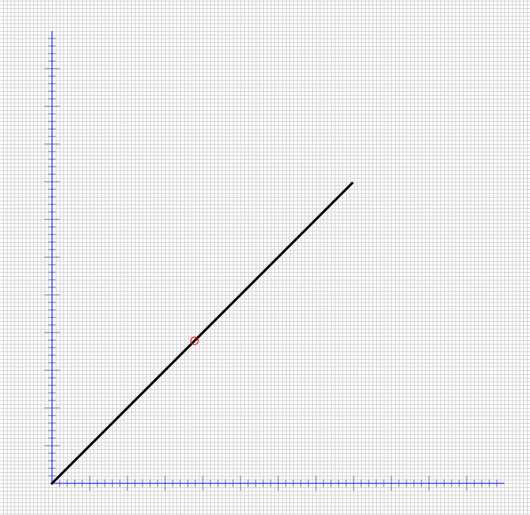
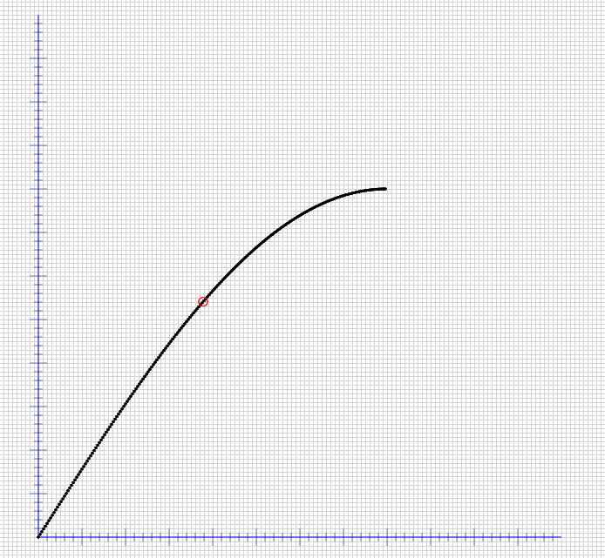
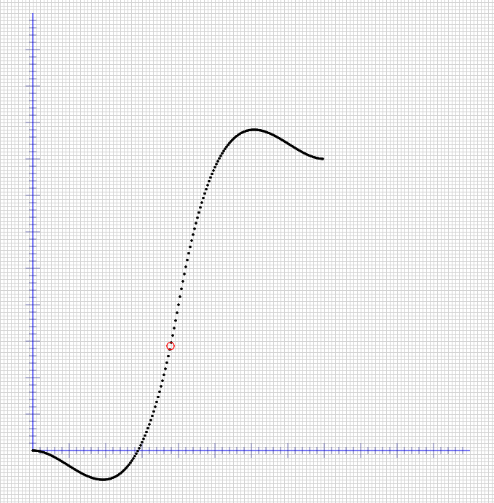
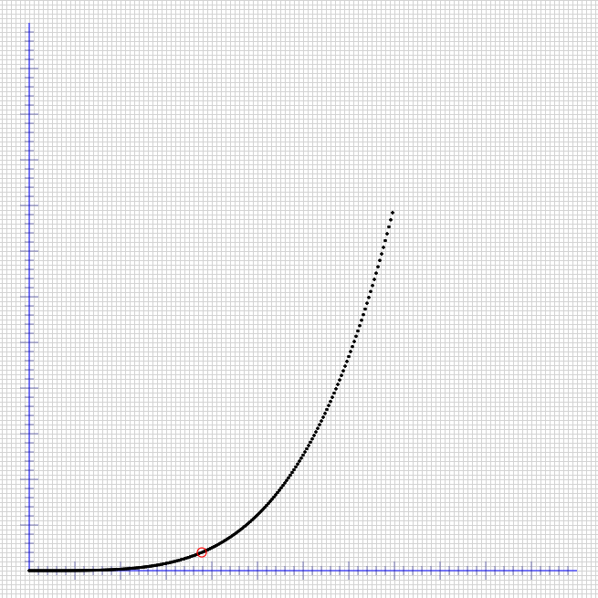
动画曲线
linear
动画的退场，透明度变化
sineEaseOut
黄色星星的透明度变化
Tip:以弧度为单位，图像为中心，进行旋转
bounceEaseInOut
进场动画
Tip:以图像为中心，进行缩放
quartEaseIn
退出动画，缩放变化

Slide 8
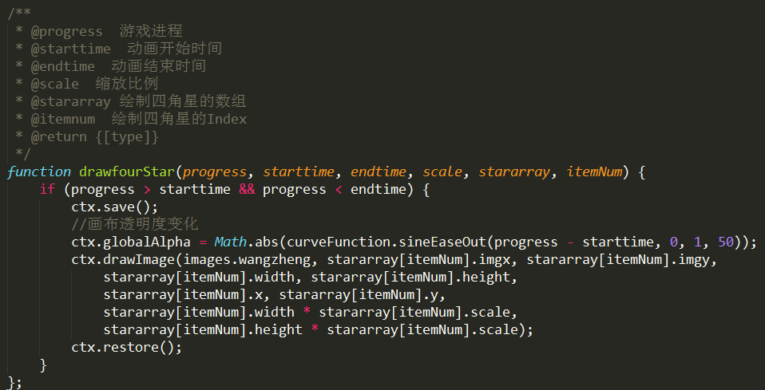
星星动画变化
四角星的绘制
Notes:
四角星的绘制
先判断当前进程是否进入该动画的执行时间
如果进入了，先保存画布的当前状态，这样后面的操作不会影响其他已经绘制的画面，改变画布的透明度，通过sineEaseOut函数来实现星星的闪烁效果。
对四角星进行绘制。

Slide 9


星星动画变化
五角星的绘制
Notes:
四角星的绘制
先判断当前进程是否进入该动画的执行时间
如果进入了，先保存画布的当前状态，这样后面的操作不会影响其他已经绘制的画面，改变画布的透明度，通过sineEaseOut函数来实现星星的闪烁效果。
对四角星进行绘制。

Slide 11
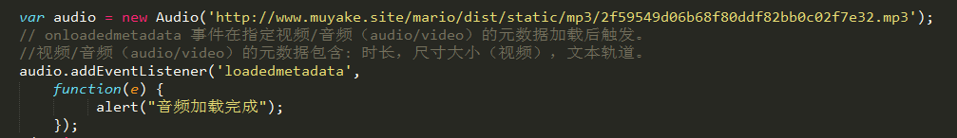
知识点
1.图片加载（src赋值放到onload之后）
2.音频加载

Slide 12



代码实现（只考虑图片load事件）
获取图片数组长度
设置计数器
当图片加载完成后，执行进度条回调函数
通过计数器与数组长度对比，执行加载完成回调函数
（对应代码参考native.html）
ctx.drawImage(img,0,0,260,260, 0, 0,500,500);

Slide 13
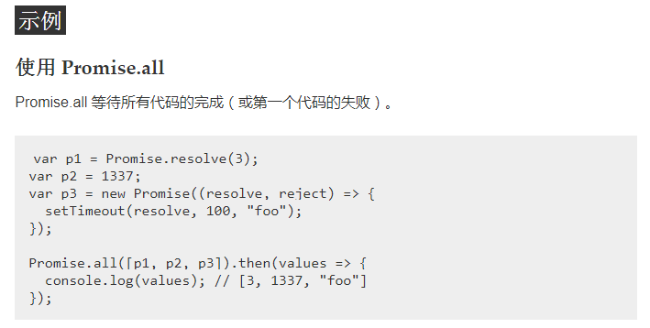
Promise实现
1.知识点
Promise.all 是当所有给定的可迭代完成时执行 resolve，或者任何 promises 失败时执行 reject。
ctx.drawImage(img,0,0,260,260, 0, 0,500,500);

Slide 14
Promise实现
2.代码实现
遍历图片url数组，返回new Promise实例对象，放置到arr数组中。
new Promise接收图片加载过程函数，当onload时，执行resolve()。
进度回调函数写在onload中。
执行Promise.all(arr)。
（对应代码参考promise.html）
ctx.drawImage(img,0,0,260,260, 0, 0,500,500);

Slide 15
额外收获
Setimeout()可以加多个参数
This的3个指向
闭包的实践
（jquery异步编程请参考jquery.html）

